Slide 1



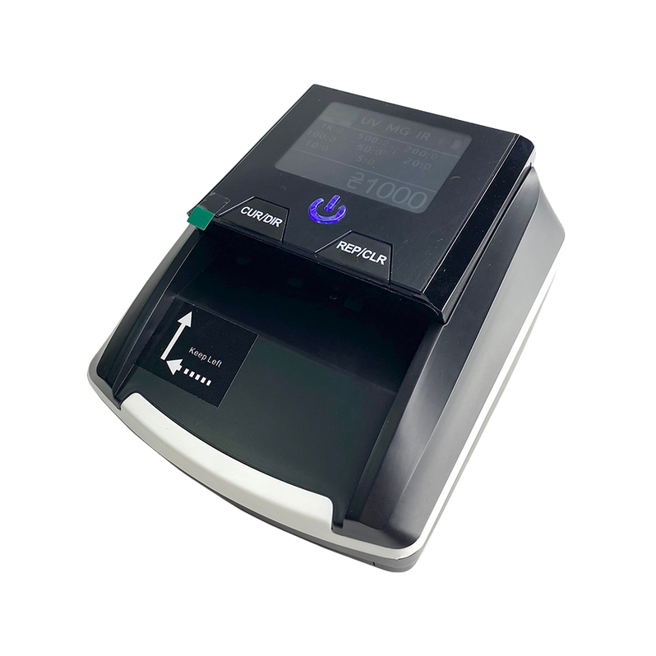
презентує
ДЕТЕКТОР ВАЛЮТ GEOS AL-136T
Notes:
1.7.2013
‹#›

Slide 2






















АВТОРІЗОВАНИЙ ДИСТРИБ’ТОР IT&ID ОБЛАДНАННЯ
Компанія GERA — понад 30 років на ринку електронного торговельного обладнання.
Ми — офіційний дистриб’ютор провідних світових брендів, розробник власних торгових марок та постачальник рішень для рітейлу, логістики та сфери послуг.
GERA.COM.UA
Notes:
1.7.2013
‹#›

Slide 3

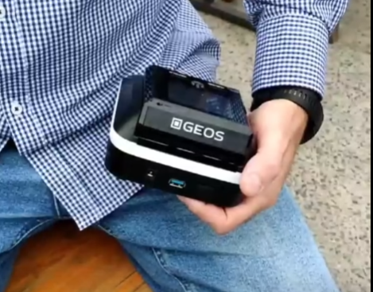
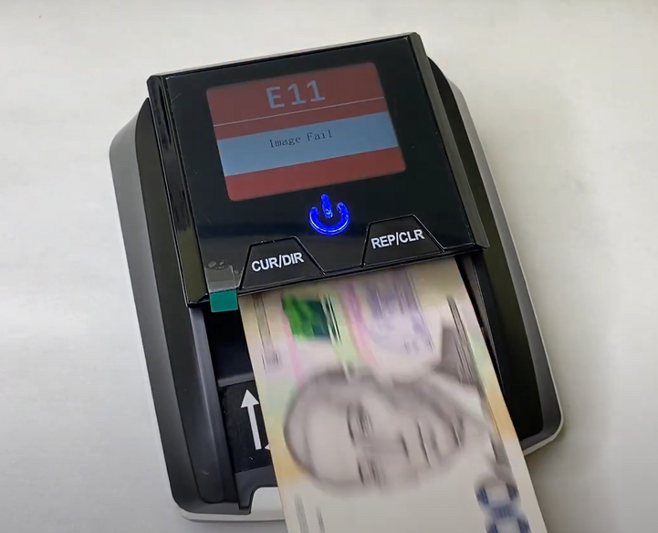

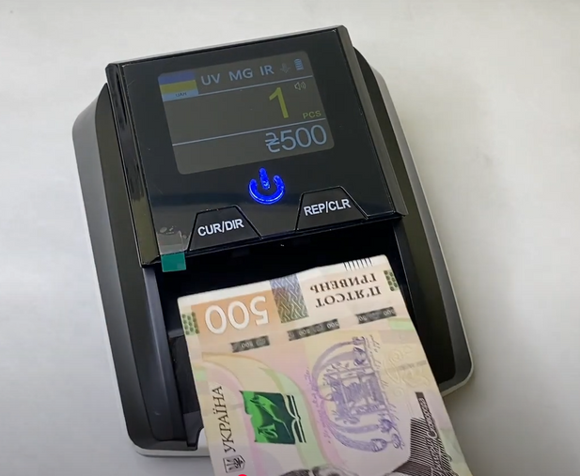

GEOS AL-136T
GEOS AL-136T — Це компактний пристрій, який автоматично перевіряє справжність купюр і підраховує їхню кількість. Працює з популярними валютами (UAH, USD, EUR, PLN, GBP), розпізнає фальшивки за кількома параметрами: розмір, тип паперу, УФ, ІЧ, магнітна стрічка. Завдяки акумулятору може працювати автономно на виїзді, доставці, або в касі з обмеженим простором
Характеристики
Компактний
Живлення:
100 - 240 В 50/60 Гц, 12 В 1А
Акумулятор:
Li-ion 11.1 В / 500 мАг
Швидкість перевірки:
0,5 с/банкнота
Види детекції:
УФ, ІЧ, магнітна стрічка
Габарити:
155 × 137 × 82 мм
Вага:
0,5 кг
Гарантія:
12 місяців
Розмізнає підроблені банкноти
Підтримує всі популярні валюти
UAH, USD, EUR, PLN, GBP тощо
Автоматична перевірка
тип паперу, розмір, УФ, ІЧ, магнітну стрічку
Працює без підключення до розетки
працює від аккумулятора
Відразу рахує
GERA.COM.UA
Notes:
1.7.2013
‹#›

Slide 4
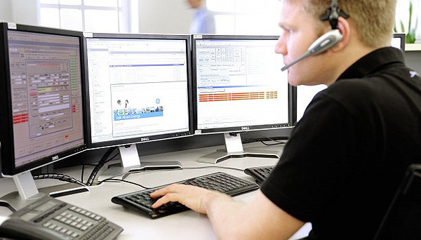
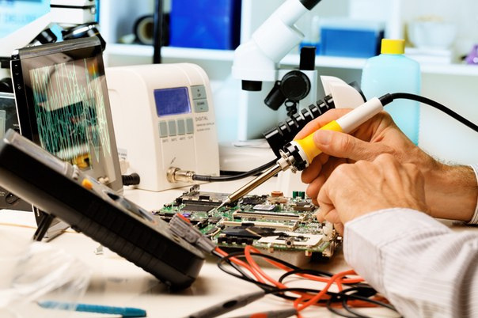
СЕРВІС ТА ПІДТРИМКА
Наша команда технічних спеціалістів допоможе вам на всіх етапах роботи з обладнанням: від підключення та налаштування — до інтеграції в облікові системи та діагностики.
Сервісний центр GERA здійснює гарантійний та післягарантійний ремонт більшості видів обладнання.
Має доступ до оригінальних запчастин відомих брендів — для швидкого й якісного обслуговування.
GERA.COM.UA
Notes:
1.7.2013
‹#›

Slide 5
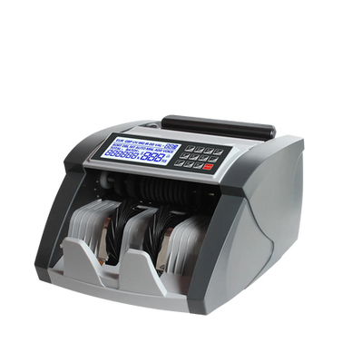
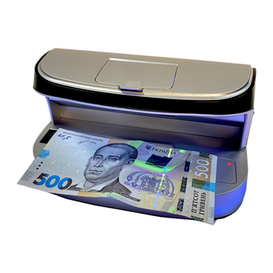
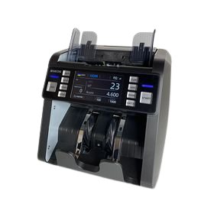
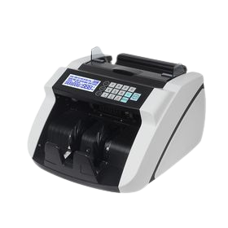
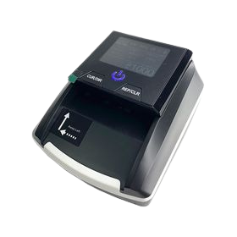
БАНКІВСЬКЕ ОБЛАДНАННЯ
Банківське обладнання в нашому асортименті — це прості рішення для швидкої й безпечної роботи з готівкою.
Детектор валют GEOS AL-11
Лічильник банкнот GEOS AL-800
Сортувальник банкнот GEOS AL-930 A мультивалютний
Детектор валют GEOS AL-136T
Лічильник банкнот GEOS AL-5100
GERA.COM.UA
Notes:
1.7.2013
‹#›

Slide 6


КОНТАКТИ
GERA LLC
+38 (044) 536-18-59
info@gera.com.ua
Адрес офис и склад:
02125, г. Киев,
ул. Старосельская 1К, офис 22
Время работы: 09:00—17:00
Сайт компанії Гера: gera.com.ua
Cайт ТМ GEOS: geostm.com
Сайт Gera Print: gera-print.com.ua
Технічна підтримка
+38 (044) 239-10-60 Міський
+38 (050) 239-10-60 Vodafone
+38 (073) 239-10-60 Lifecell
GERA.COM.UA
Notes:
1.7.2013
‹#›

